Slide 1




Программа «Акселератор КИУ - 2023»
КАЗАНСКИЙ ИННОВАЦИОННЫЙ
УНИВЕРСИТЕТ
имени В.Г. ТИМИРЯСОВА

Slide 2


Курсы по разработке телеграм ботов на aiogram
Абдульминов Никита

Slide 3


Курсы по разработке телеграм ботов на aigoram.
Абдульминов Никита
Руководитель проекта

Slide 4
Актуальность проекта
Удобство и эффективность
                Разработка телеграм ботов с использованием aiogram является весьма актуальной темой, так как технологии мессенджеров становятся всё более распространенными и востребованными среди пользователей. Боты позволяют автоматизировать многие процессы, улучшая обслуживание клиентов, упрощая коммуникацию и предоставляя дополнительные возможности для бизнеса.
                Чаще всего мотивация существует и всегда существовала, чтобы сделать жизнь людей более удобной и эффективной. В настоящее время технологии искусственного интеллекта становятся все более популярными и востребованными во всех областях бизнеса и жизни в целом.
                Поэтому курсы по разработке телеграм ботов на aiogram обладают большой актуальностью и востребованностью на рынке образования. Это поможет людям освоить новые навыки и знания в сфере разработки и программирования, которые будут востребованы в современном IT-мире.
2

Slide 5
Проблема
Доступность и расширение
                Данный проект решает проблему доступности и обучения по разработке телеграм ботов на платформе Aigoram. Он позволяет пользователям создавать собственных ботов без необходимости иметь специальные знания в области программирования.
                При помощи курсов могут быть решены следующие проблемы: навыки програмирования и расширение знаний в области разработки, разработка собственного чат бота и контроль над его функциональностью, овладение новыми технологиями.
3

Slide 6
решение
Представление, охватывание, обучение
                Решение - заключается в предоставлении курсов по разработке телеграм ботов на aiogram. Курсы должны охватывать все аспекты создания ботов, начиная от основ программирования на Python, обучения работы с API телеграм, и заканчивая асинхронным программированием и другими техническими навыками, необходимыми для создания ботов на aiogram.
                Курсы также могут предоставлять учащимся практические занятия, задания и проекты, которые помогут им применить полученные знания на практике. Таким образом, курсы по разработке телеграм ботов на aiogram помогут устранить проблему отсутствия знаний и навыков в этой области, обеспечивая возможность обучения и развития для всех желающих.
4

Slide 7
рынок
TAM | SAM | SOM
TAM (общий объем рынка) для курсов может составлять примерно 1 500 000 человек в России, учитывая интерес к программированию и разработке. SAM (доступный объем рынка) может быть оценен как 300 000 человек, предполагая, что примерно 20% из TAM заинтересованы в данном курсе.SOM (реальный объем рынка) будет примерно 150 000 человек, что составляет 50% от SAM. Это предполагает, что половина тех, кто интересуется курсом, будет активно участвовать в нем.
При анализе реального влияния на рынке, это означает, что TAM для курсов по aiogram в России составляет 1 500 000 человек, SAM - 300 000 человек, и SOM - 150 000 человек. Это даст нам представление о потенциальном спросе и охвате курсов на рынке обучения в данной сфере в России.
5

Slide 8
Бизнес-модель
Как мы зарабатываем или планируем
Бизнес-модель для курсов по телеграм ботам на aiogram может быть основана на нескольких подходах к монетизации:
Подписки на контент
Консультации и поддержка
Сертификация
Партнерство с компаниями
6

Slide 9
Текущие результаты проекта
Инвестиции, создание платформы.
В данный момент мы находимся в поиске инвесторов и активно контролируем создание платформы для проведения курсов по разработке телеграм ботов. Наша команда активно ищет опытных специалистов, которые способны преподавать и давать знания, а также работаем над составлением плана обучения.
7

Slide 10
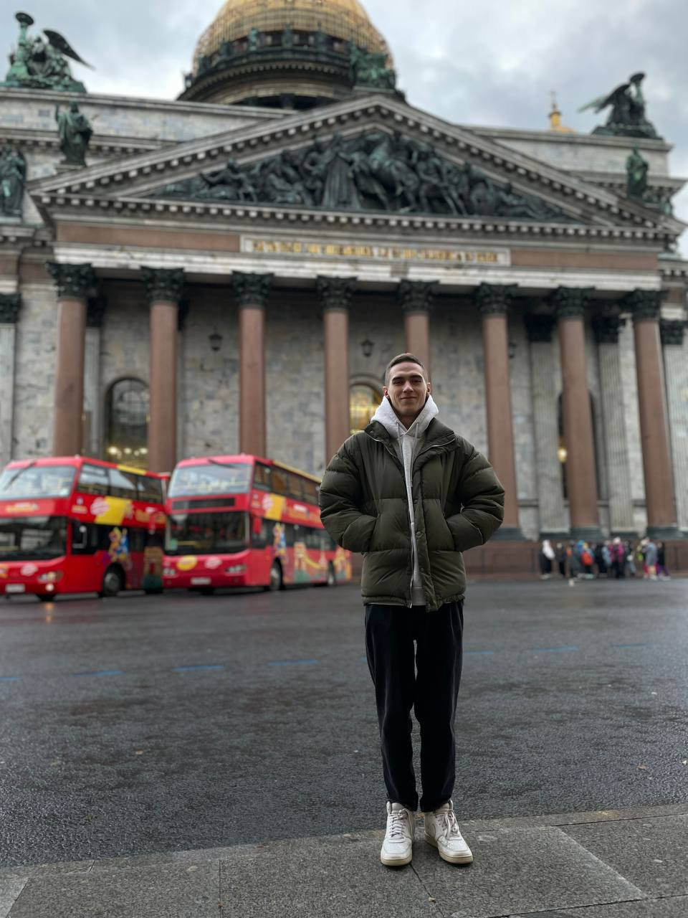
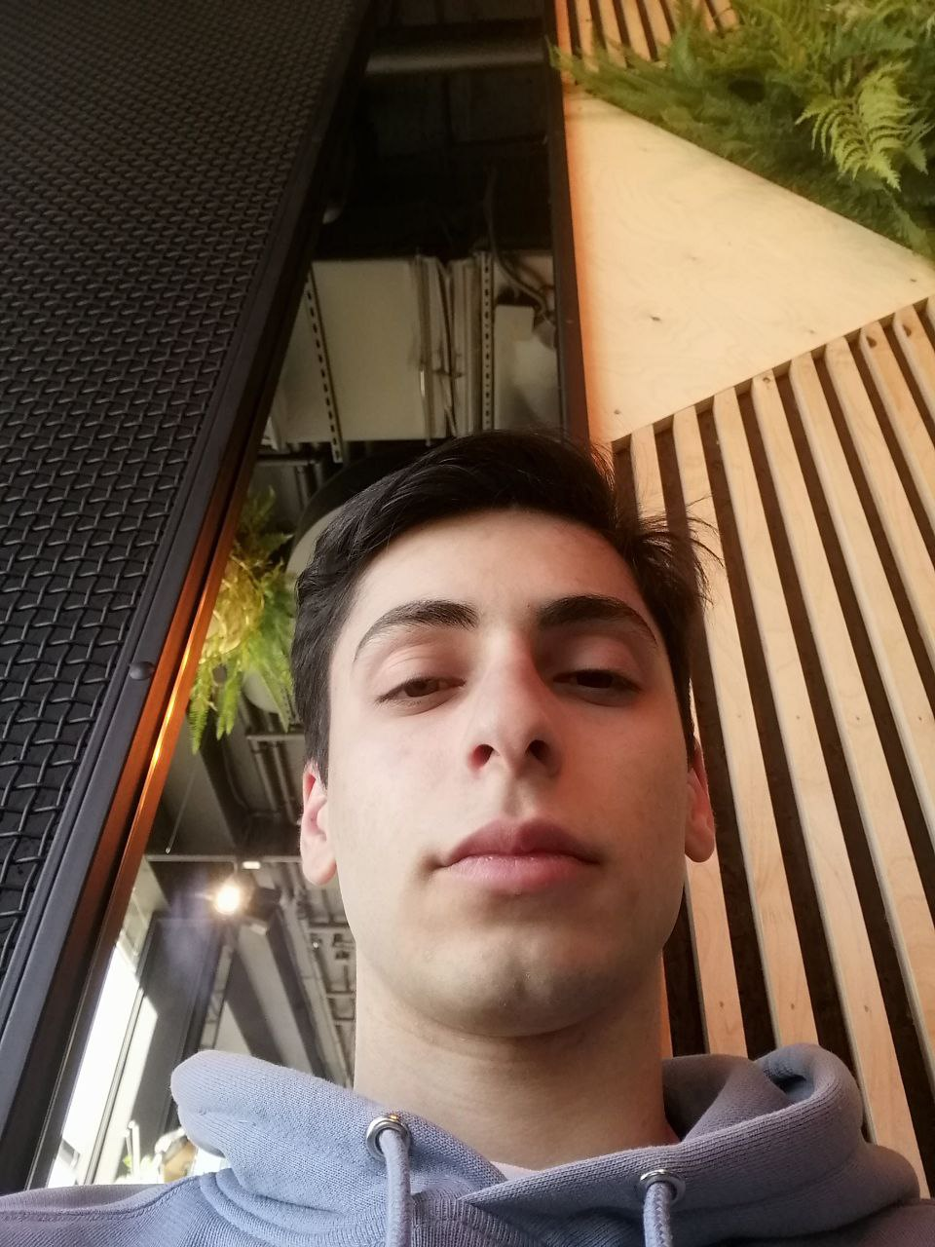
Команда
Абдульминов Никита Алексеевич
Османов Шамиль Яшарович
Руководитель проекта
Финансовый директор
8

Slide 11
Планы развития проекта
Рост путем внедрения дополнительного
                Мы планируем делать специализированные курсы. Например, можно создать курсы по разработке ботов для определенных отраслей, таких как медицина, финансы, образование или развлечения, где учащиеся могут узнать, как применять ботов в специфических сферах. Это позволит студентам углубить свои знания и навыки, а также подготовить их для работы в специализированных областях и продвинуть курсы по всей России.
9

Slide 12

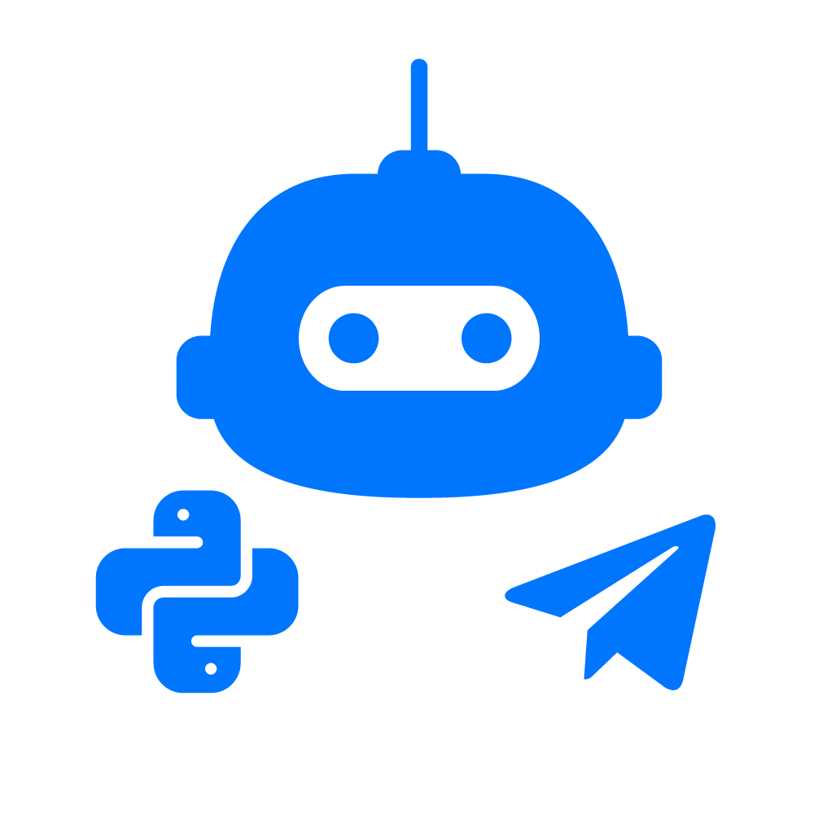
КОНТАКТЫ
Телефон +7 (987) 008-24-30
Email nabdulminov@gmail.com

